Slide 1
Git verziókezelő rendszer
Első lépések
Szerkesztette: Nagy Szilvia

Slide 2
Források tanuláshoz
http://szit.hu/doku.php?id=oktatas:programozas:verziokontroll:git:a_git_hasznalata#a_git_hasznalata
http://szit.hu/doku.php?id=oktatas:programozas:verziokontroll:git:a_git_hasznalata

Slide 3
Git céljai
Git egy elosztott verziókövető rendszer. Angolul Decentralized Version Control System, röviden DVCS, de Distributed Version Control System rövidítésének is tartják. Ez azt jelenti, hogy a felhasználó nem csak az aktuális verziót tartja a gépén, hanem az egész tároló (repository) tartalmát, ellentétben a központosított rendszerekkel. Ennek az az előnye, hogy hálózat nélkül is tudunk dolgozni (offline).
A Gitet eredetileg a Linux projekt számára hozta létre Linus Torvalds. Alkalmas nagy projektek használatára. A Gittel parancssorban dolgozunk, de rendelkezésre áll néhány grafikus felületű program is.

Slide 4
Git alapvető szolgáltatásai
A git szerver-kliens alapú, de használható szerver nélkül is, mivel kliens oldalon is tárolódik az összes állomány. Alapvetően egy helyi tárolóban dolgozunk, a szerverre egy push művelettel töltjük fel az adatainkat (a letöltés, clone, pull és fecth műveletekkel lehetséges).
A gitben, amikor fájlokon és más erőforrásokon dolgozunk, minden helyben történik, nincs szükség hálózati kapcsolatra. Így a munkánk gyors és offline lehet. A munkánkat bármikor szinkronizálhatjuk egy központi tárolóval.

Slide 5
ALAPFOGALMAK

Slide 6
Branch
Fejlesztés egy ága. Amikor készítünk egy projektet és azt a Git-be helyezzük, lesz egy fő (master) baranch-ünk. Ebből újabb branchokat hozhatunk létre. A háttérben egy branch létrehozása egy mutató az utolsó állapotra. Egy branch tulajdonképpen kommitok összessége.

Slide 7
Clone
Távoli gépről másolatot készíthetünk egy branch-ről.

Slide 8
Checkout
A branchek közötti váltásra használható.

Slide 9
Push
Ha kiadok egy commit parancsot, akkor az csak helyben történik. A központi szerverrel való szinkronizáláshoz szükségünk van a Push műveletre a push paranccsal.

Slide 10
Head
Egy mutató, ami a munkánk során az aktuális branch-ra mutat.

Slide 11
Branch
Kommitok egymásutáni sorozata (kommit pötty, branch vonal) master: automatikusan létrejön

Slide 12
Kommit:
Elemi egység, a fájlokról elmentett pillanatkép. Minél gyakrabban és minél kisebb logikailag összetartozó egységet kommitoljunk. A kommitokank van gyereke és szülője. HEAD: utolsó kommit

Slide 13
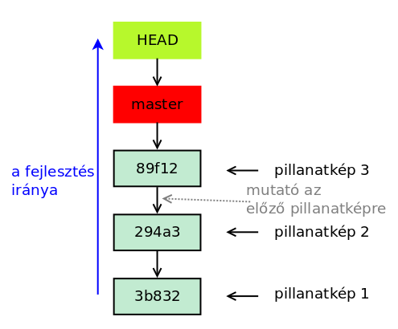
Pillanatképek (kommit)
A git segítségével a munkánkról pillanatfelvételeket készítünk (kommit). Minden felvétel kap egy azonosítót. A kommit a legelemibb tárolandó egység. Érdemes minél sűrűbben kommitolni. A git rendszerben commit alparanccsal használjuk.
Amikor elindítjuk a fejlesztések pillanatfelvételeit egy úgynevezett master ágat, vagy angolosan branch-et hozunk létre. Később más ágakat is fogunk használni, és mindig a HEAD mondja meg éppen melyik ággal dolgozunk.
Minden pillanatkép tartalmaz egy mutatót az előző pillanatképre.

Slide 14
Stage
A stage egy átmeneti hely. Azokat az állományokat, amelyeket most hoztunk létre vagy módosítottuk a stage helyre kell tenni, ha szeretnénk követett állapotba tenni.

Slide 15
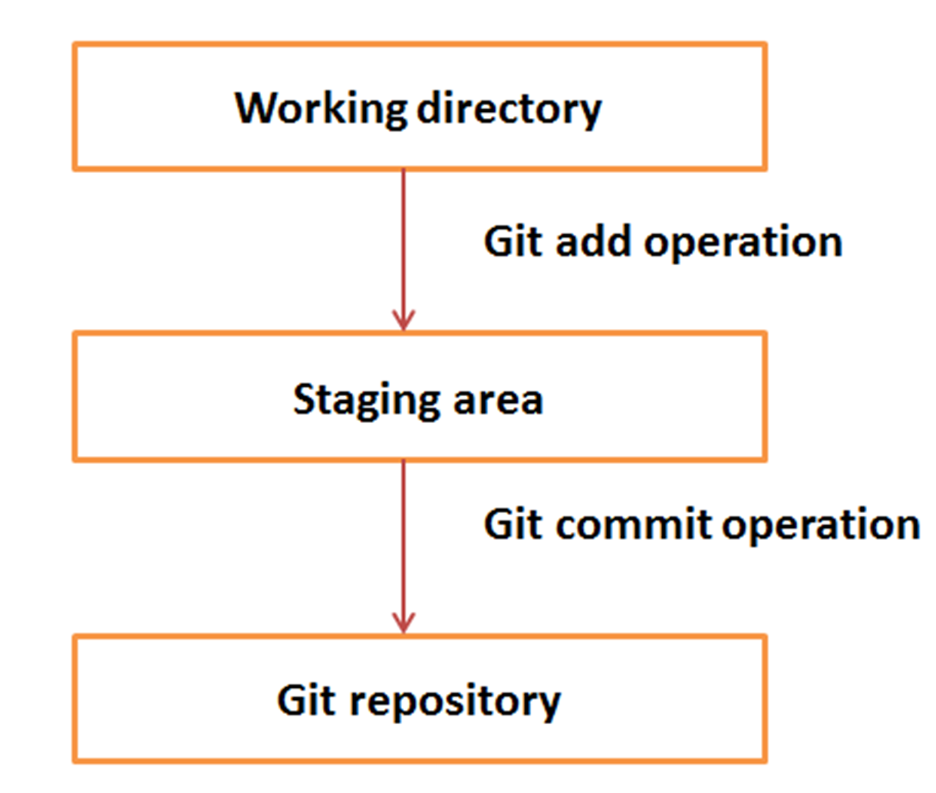
Fájlok állapota
A fájlok a munkakönyvtárunkban alapvetően két állapota lehet:
untracked - nem követett
tracked - követett
modified - módosult a commit óta
unmodified - a commit óta nem módosult
staged - a legközelebbi commit esetén tárolásra kerül

Slide 16
Repository
Tároló, ahol a fájlok tárolásra kerülnek. A helyi gépen a tároló valójában a .git könyvtárban van. A távolig szerveren, egy .git kiterjesztésű könyvtár a szokásos tárolási hely.

Slide 17
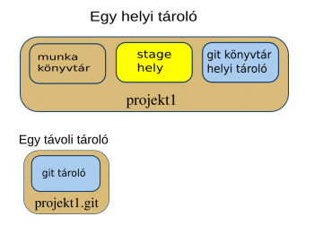
Helyi tároló
A helyi tároló a munkakönyvtár, a stage hely és a repository helyek együttese.

Slide 18
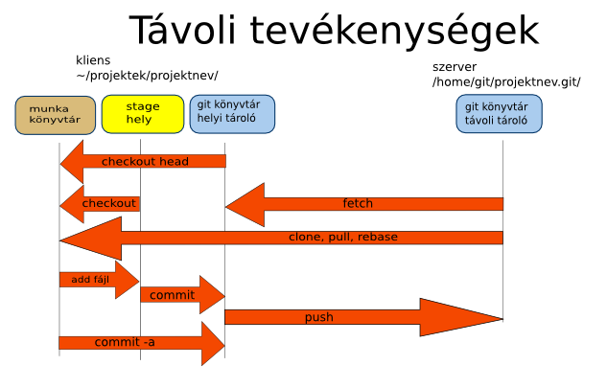

Slide 19
„Bemutatkozás” Gitnek ☺
A git számára meg kell adni egy teljes nevet, és egy e-mail címet. Ez a név és cím fog megjelenni, minden kommitban.
git config --global user.name "Keresztnév Vezetéknév"
git config --global user.email "joska@zold.and"

